Slide 1
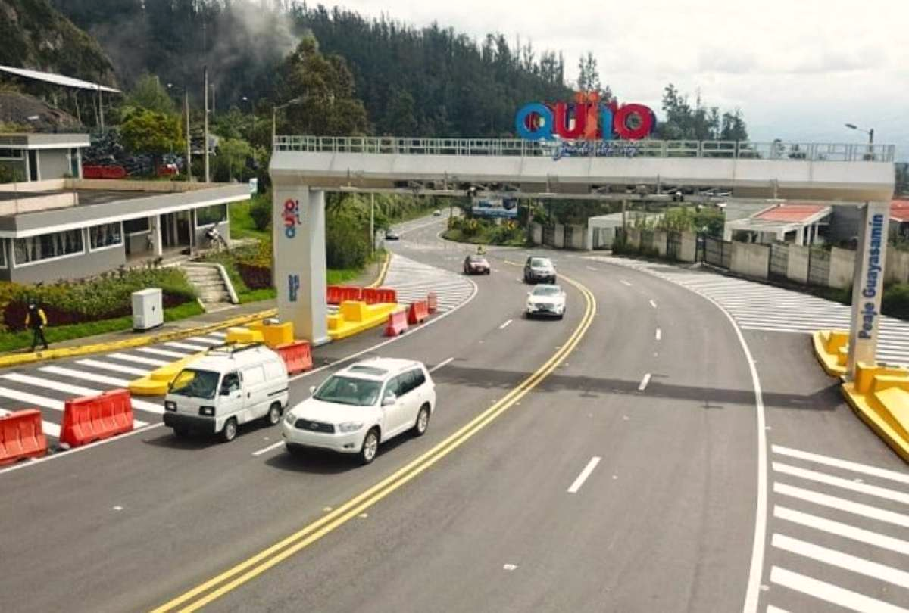
Comisión de Presupuesto, Finanzas y Tributación Metodología de cálculo de la tasa de peaje corredor vial “Oswaldo Guayasamín”

Slide 2
ATENCIÓN A REQUERIMIENTOS DE LA MESA
Información relacionada con el TPA: coordinar con la Secretaría de Movilidad para que se remita información concerniente a la implantación y planificación de reestructuración de frecuencias y de nuevas frecuencias que se incorporen al corredor vial que deban ser considerados en la demanda. Dicha información deberá ser remitida diferenciado por tipo de vehículo.
Se realizó el análisis para diferenciar el TPA de livianos con la incorporación de vehículos pesados, esto a través de las siguientes fuentes:
EVALUACIÓN FUNCIONAL Y ESTRUCTURAL DEL PAVIMENTO Y DISEÑO DE OBRAS DE REHABILITACIÓN: VÍA INTEROCEÁNICA (TRAMO PLAZA ARGENTINA – PIFO, DE 21 km DE LONGITUD).
Oficio Nro. GADDMQ-SM-2024-1574-O de 14 de mayo de 2024, mediante el cual, la Secretaría de Movilidad remitió información preliminar del plan operacional de las rutas planificadas por el Túnel Guayasamín desde la Parroquia Tumbaco hasta La Estación Microrregional La Carolina.
Notes:
CONVENIO.- Ministerio de Obras Públicas delega al MDMQ el mantenimiento, administración y explotación de, entre otros, el Acceso Oriental
Ampliación, Mantenimiento y Cobro de Peaje.
OM 157 (31/10/20215).- Creación peaje Guayasamín
OM 103 (04/03/2016).- Reforma “Acceso Centro Norte del DMQ” (construcción, operación, conservación y mantenimiento del acceso y su área de influencia.
ACCIÓN PÚBLICA DE INCONSTITUCIONALIDAD CONTRA:
ART. 1675 CMDMQ.- El valor del peaje con sus respectivos descuentos, serán fijados por el Alcalde mediante resolución administrativa, en base a los estudios de los costos de construcción, operación, conservación y mantenimiento que se generen en el acceso centro norte del Distrito Metropolitano de Quito y su área de influencia vial; y, deberán considerarse las obligaciones asumidas por el Municipio o sus empresas metropolitanas en el marco de los modelos asociativos previstos en el ordenamiento jurídico nacional vigente.
SENTENCIA DE INCONSTITUCIONALIDAD:
ART. 103 CRE.- Sólo por iniciativa de la Función Ejecutiva y mediante ley sancionada por la Asamblea Nacional se podrá establecer, modificar, exonerar o extinguir impuestos. Sólo por acto normativo de órgano competente se podrán establecer, modificar, exonerar y extinguir tasas y contribuciones. Las tasas y contribuciones especiales se crearán y regularán de acuerdo con la ley.
ART. 568 COOTAD.- Servicios sujetos a tasas.- Las tasas serán reguladas mediante ordenanzas, cuya iniciativa es privativa del alcalde municipal o metropolitano, tramitada y aprobada por el respectivo concejo, para la prestación de los siguientes servicios: i) Otros servicios de cualquier naturaleza.
Con Memorando No. EPMMOP-GJ-2024-0091-M, la GJ solicitó a GC “(…) se coordine el cumplimiento de la Sentencia en cuanto a la metodología de cálculo de la tasa del peaje Túnel Guayasamín (…)”.

Slide 3
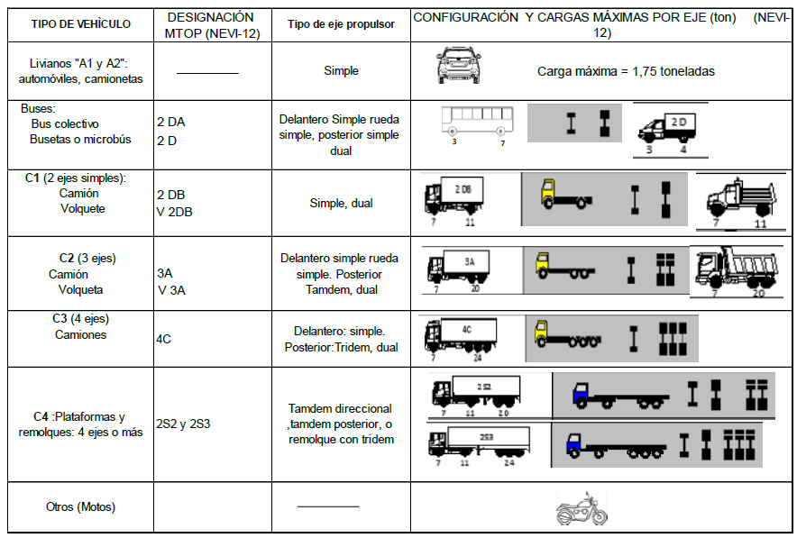
ATENCIÓN A REQUERIMIENTOS DE LA MESA
Estación E1: Intersección Av. Oswaldo Guayasamín con Av. Simón Bolívar (km 3+370) - (08h00 - 16h30)
Estación E2: Intersección Av. Oswaldo Guayasamín con Intercambiador Paseo San Francisco - (08h00 - 16h30)
Estación E3: Intersección Av. Oswaldo Guayasamín con la Av. Intervalles (km 11+400) - (08h00 - 16h30)
FECHA: ENE 2024 | Livianos | Buseta | Bus Colectivo | Camiones C-1 | Camiones C-2 | Camiones C-3 | Plataformas C-4 | Otros (moto) | Total /día
TRAFICO E1 | 15,794 | 602 | 373 | 306 | 34 | 0 | 1 | 1,122 | 18,231
COMPOSICIÓN | 86.63% | 3.30% | 2.05% | 1.68% | 0.19% | 0.001% | 0.003% | 6.15%
TRAFICO E2 | 15,296 | 512 | 385 | 400 | 13 | 1 | 26 | 992 | 17,624
COMPOSICIÓN | 86.79% | 2.90% | 2.18% | 2.27% | 0.08% | 0.004% | 0.146% | 5.63%
TRAFICO E3 | 14,563 | 401 | 549 | 408 | 15 | 1 | 4 | 1,538 | 17,478
COMPOSICIÓN | 82.63% | 2.27% | 3.11% | 2.31% | 0.08% | 0.01% | 0.02% | 8.73%
Conteo automático – Intercambiador de Tanda - (00h00 - 24h00)
FECHA: FEB 2020 | Motos | Livianos | Buseta | Bus Colectivo | Camiones C-1 | Camiones C-2 | Camiones C-3 | Plataformas C-4 | 6 Ejes | Otros
SEM 9-15 FEB | 988 | 39,525 | 2,538 |  |  | 361 | 872 | Q | 305 | 718
COMPOSICIÓN | 2.18% | 87.19% | 5.60% |  |  | 0.80% | 1.92% | 0.06% | 0.67% | 1.58%
Uso intensivo de la infraestructura vial – modos de transporte individual ≈ 87%
Modos de transporte comercial y público ≈ 7% ; alrededor del 5% de los ingresos ; impacto del 3% en la tarifa.
Principio de quien usa, paga - (LIVIANOS)
Notes:
CONVENIO.- Ministerio de Obras Públicas delega al MDMQ el mantenimiento, administración y explotación de, entre otros, el Acceso Oriental
Ampliación, Mantenimiento y Cobro de Peaje.
OM 157 (31/10/20215).- Creación peaje Guayasamín
OM 103 (04/03/2016).- Reforma “Acceso Centro Norte del DMQ” (construcción, operación, conservación y mantenimiento del acceso y su área de influencia.
ACCIÓN PÚBLICA DE INCONSTITUCIONALIDAD CONTRA:
ART. 1675 CMDMQ.- El valor del peaje con sus respectivos descuentos, serán fijados por el Alcalde mediante resolución administrativa, en base a los estudios de los costos de construcción, operación, conservación y mantenimiento que se generen en el acceso centro norte del Distrito Metropolitano de Quito y su área de influencia vial; y, deberán considerarse las obligaciones asumidas por el Municipio o sus empresas metropolitanas en el marco de los modelos asociativos previstos en el ordenamiento jurídico nacional vigente.
SENTENCIA DE INCONSTITUCIONALIDAD:
ART. 103 CRE.- Sólo por iniciativa de la Función Ejecutiva y mediante ley sancionada por la Asamblea Nacional se podrá establecer, modificar, exonerar o extinguir impuestos. Sólo por acto normativo de órgano competente se podrán establecer, modificar, exonerar y extinguir tasas y contribuciones. Las tasas y contribuciones especiales se crearán y regularán de acuerdo con la ley.
ART. 568 COOTAD.- Servicios sujetos a tasas.- Las tasas serán reguladas mediante ordenanzas, cuya iniciativa es privativa del alcalde municipal o metropolitano, tramitada y aprobada por el respectivo concejo, para la prestación de los siguientes servicios: i) Otros servicios de cualquier naturaleza.
Con Memorando No. EPMMOP-GJ-2024-0091-M, la GJ solicitó a GC “(…) se coordine el cumplimiento de la Sentencia en cuanto a la metodología de cálculo de la tasa del peaje Túnel Guayasamín (…)”.

Slide 4
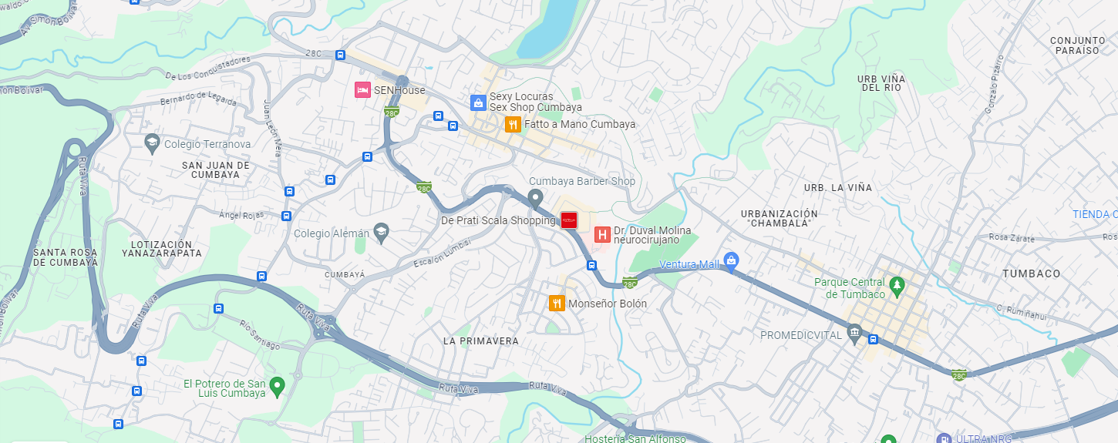
ESTACIONES DE PEAJE POR KM
Corredor vial situado en zona urbana
Alto grado interconexión de vías locales y colectoras entre Av. Oswaldo Guayasamín y Ruta Viva
RLSIVTT - Art. 33.- b) Respecto de las estaciones de peaje que se deban ubicar cerca de centros poblados, se deberá minimizar los conflictos sociales con los usuarios de la zona.
Notes:
CONVENIO.- Ministerio de Obras Públicas delega al MDMQ el mantenimiento, administración y explotación de, entre otros, el Acceso Oriental
Ampliación, Mantenimiento y Cobro de Peaje.
OM 157 (31/10/20215).- Creación peaje Guayasamín
OM 103 (04/03/2016).- Reforma “Acceso Centro Norte del DMQ” (construcción, operación, conservación y mantenimiento del acceso y su área de influencia.
ACCIÓN PÚBLICA DE INCONSTITUCIONALIDAD CONTRA:
ART. 1675 CMDMQ.- El valor del peaje con sus respectivos descuentos, serán fijados por el Alcalde mediante resolución administrativa, en base a los estudios de los costos de construcción, operación, conservación y mantenimiento que se generen en el acceso centro norte del Distrito Metropolitano de Quito y su área de influencia vial; y, deberán considerarse las obligaciones asumidas por el Municipio o sus empresas metropolitanas en el marco de los modelos asociativos previstos en el ordenamiento jurídico nacional vigente.
SENTENCIA DE INCONSTITUCIONALIDAD:
ART. 103 CRE.- Sólo por iniciativa de la Función Ejecutiva y mediante ley sancionada por la Asamblea Nacional se podrá establecer, modificar, exonerar o extinguir impuestos. Sólo por acto normativo de órgano competente se podrán establecer, modificar, exonerar y extinguir tasas y contribuciones. Las tasas y contribuciones especiales se crearán y regularán de acuerdo con la ley.
ART. 568 COOTAD.- Servicios sujetos a tasas.- Las tasas serán reguladas mediante ordenanzas, cuya iniciativa es privativa del alcalde municipal o metropolitano, tramitada y aprobada por el respectivo concejo, para la prestación de los siguientes servicios: i) Otros servicios de cualquier naturaleza.
Con Memorando No. EPMMOP-GJ-2024-0091-M, la GJ solicitó a GC “(…) se coordine el cumplimiento de la Sentencia en cuanto a la metodología de cálculo de la tasa del peaje Túnel Guayasamín (…)”.

Slide 5
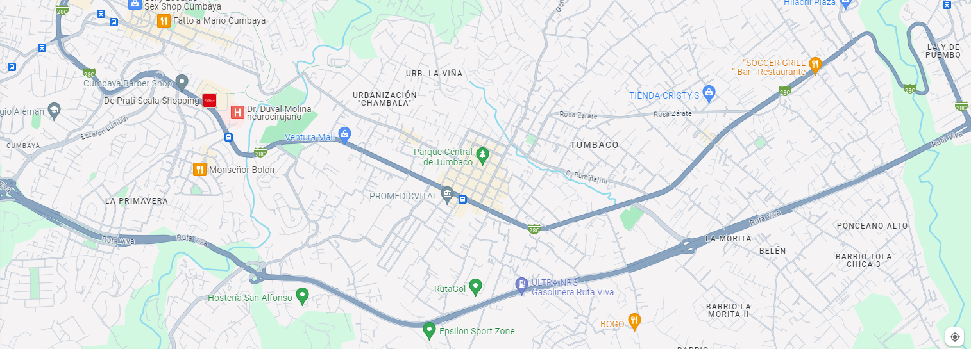
ESTACIONES DE PEAJE POR KM
Corredor vial situado en zona urbana
Corredor vial situado en zona urbana
Alto grado interconexión de vías locales y colectoras entre Av. Oswaldo Guayasamín y Ruta Viva
RLSIVTT - Art. 33.- b) Respecto de las estaciones de peaje que se deban ubicar cerca de centros poblados, se deberá minimizar los conflictos sociales con los usuarios de la zona.
Notes:
CONVENIO.- Ministerio de Obras Públicas delega al MDMQ el mantenimiento, administración y explotación de, entre otros, el Acceso Oriental
Ampliación, Mantenimiento y Cobro de Peaje.
OM 157 (31/10/20215).- Creación peaje Guayasamín
OM 103 (04/03/2016).- Reforma “Acceso Centro Norte del DMQ” (construcción, operación, conservación y mantenimiento del acceso y su área de influencia.
ACCIÓN PÚBLICA DE INCONSTITUCIONALIDAD CONTRA:
ART. 1675 CMDMQ.- El valor del peaje con sus respectivos descuentos, serán fijados por el Alcalde mediante resolución administrativa, en base a los estudios de los costos de construcción, operación, conservación y mantenimiento que se generen en el acceso centro norte del Distrito Metropolitano de Quito y su área de influencia vial; y, deberán considerarse las obligaciones asumidas por el Municipio o sus empresas metropolitanas en el marco de los modelos asociativos previstos en el ordenamiento jurídico nacional vigente.
SENTENCIA DE INCONSTITUCIONALIDAD:
ART. 103 CRE.- Sólo por iniciativa de la Función Ejecutiva y mediante ley sancionada por la Asamblea Nacional se podrá establecer, modificar, exonerar o extinguir impuestos. Sólo por acto normativo de órgano competente se podrán establecer, modificar, exonerar y extinguir tasas y contribuciones. Las tasas y contribuciones especiales se crearán y regularán de acuerdo con la ley.
ART. 568 COOTAD.- Servicios sujetos a tasas.- Las tasas serán reguladas mediante ordenanzas, cuya iniciativa es privativa del alcalde municipal o metropolitano, tramitada y aprobada por el respectivo concejo, para la prestación de los siguientes servicios: i) Otros servicios de cualquier naturaleza.
Con Memorando No. EPMMOP-GJ-2024-0091-M, la GJ solicitó a GC “(…) se coordine el cumplimiento de la Sentencia en cuanto a la metodología de cálculo de la tasa del peaje Túnel Guayasamín (…)”.

Slide 6
REGLAMENTO DE INFRAESTRUCTURA
Art. 33.-Criterios para la ubicación e implantación de estaciones de peaje.-Las estaciones de peaje se colocarán en una distancia media de 50 kilómetros entre cada estación de peaje. Esta ubicación, podrá variar en función de los costos de inversión, operación y mantenimiento a ser ejecutadas, así como en consideración de la ubicación de estaciones de peaje en otros corredores viales.
a)Las estaciones de peaje deben ubicarse en sitios que eviten la evasión del pago de la tarifa.
b) Respecto de las estaciones de peaje que se deban ubicar cerca de centros poblados, se deberá
minimizar los conflictos sociales con los usuarios de la zona.
c) La ubicación de las estaciones de peaje se debe determinar con el criterio de controlar el máximo
volumen de tráfico posible.
d) Se debe cumplir con las siguientes características:
-Pendientes longitudinales máximas de un cinco (5) por ciento.
-Tangentes longitudinales mínimas de seiscientos (600) metros.
-Facilidades de electricidad, agua potable, drenaje, teléfono, etc.
Propuesta: Se incluya dentro de los informes técnicos, la recomendación de realizar los estudios necesarios que determinen la factibilidad de implementar un sistema de peaje por km en las zonas consolidadas que atraviesa la Av. Oswaldo Guayasamín.
Notes:
CONVENIO.- Ministerio de Obras Públicas delega al MDMQ el mantenimiento, administración y explotación de, entre otros, el Acceso Oriental
Ampliación, Mantenimiento y Cobro de Peaje.
OM 157 (31/10/20215).- Creación peaje Guayasamín
OM 103 (04/03/2016).- Reforma “Acceso Centro Norte del DMQ” (construcción, operación, conservación y mantenimiento del acceso y su área de influencia.
ACCIÓN PÚBLICA DE INCONSTITUCIONALIDAD CONTRA:
ART. 1675 CMDMQ.- El valor del peaje con sus respectivos descuentos, serán fijados por el Alcalde mediante resolución administrativa, en base a los estudios de los costos de construcción, operación, conservación y mantenimiento que se generen en el acceso centro norte del Distrito Metropolitano de Quito y su área de influencia vial; y, deberán considerarse las obligaciones asumidas por el Municipio o sus empresas metropolitanas en el marco de los modelos asociativos previstos en el ordenamiento jurídico nacional vigente.
SENTENCIA DE INCONSTITUCIONALIDAD:
ART. 103 CRE.- Sólo por iniciativa de la Función Ejecutiva y mediante ley sancionada por la Asamblea Nacional se podrá establecer, modificar, exonerar o extinguir impuestos. Sólo por acto normativo de órgano competente se podrán establecer, modificar, exonerar y extinguir tasas y contribuciones. Las tasas y contribuciones especiales se crearán y regularán de acuerdo con la ley.
ART. 568 COOTAD.- Servicios sujetos a tasas.- Las tasas serán reguladas mediante ordenanzas, cuya iniciativa es privativa del alcalde municipal o metropolitano, tramitada y aprobada por el respectivo concejo, para la prestación de los siguientes servicios: i) Otros servicios de cualquier naturaleza.
Con Memorando No. EPMMOP-GJ-2024-0091-M, la GJ solicitó a GC “(…) se coordine el cumplimiento de la Sentencia en cuanto a la metodología de cálculo de la tasa del peaje Túnel Guayasamín (…)”.

Slide 7
ATENCIÓN A REQUERIMIENTOS DE LA MESA
Verificar jurídica y técnicamente que no haya duplicidad en el cobro al sujeto pasivo, en relación a la inversión de la vía, para que dichos valores se recuperen mediante el cobro de la tasa de peaje y no mediante CEM
CEM: beneficio real o presuntivo proporcionado a las propiedades como bienes inmuebles por la construcción de cualquier obra pública.
La tasa se divide en Obras Locales donde un predio es directamente beneficiado y Distritales que sirven para promover el desarrollo de la ciudad mediante la construcción y mantenimiento de vías expresas, vías arteriales y vías colectoras principales, de evidente interés y beneficio para la ciudad, esta tasa es calculada en función de las inversiones ejecutadas en los últimos diez años.
En el caso del proyecto en cuestión, para que la EPMMOP recupere las inversiones efectuadas en el corredor vial a través del cobro de una tasa de peaje, no debería haber duplicidad de la vía de recuperación a través de la CEM (obras distritales), manteniendo el recaudo para obras locales.
Notes:
CONVENIO.- Ministerio de Obras Públicas delega al MDMQ el mantenimiento, administración y explotación de, entre otros, el Acceso Oriental
Ampliación, Mantenimiento y Cobro de Peaje.
OM 157 (31/10/20215).- Creación peaje Guayasamín
OM 103 (04/03/2016).- Reforma “Acceso Centro Norte del DMQ” (construcción, operación, conservación y mantenimiento del acceso y su área de influencia.
ACCIÓN PÚBLICA DE INCONSTITUCIONALIDAD CONTRA:
ART. 1675 CMDMQ.- El valor del peaje con sus respectivos descuentos, serán fijados por el Alcalde mediante resolución administrativa, en base a los estudios de los costos de construcción, operación, conservación y mantenimiento que se generen en el acceso centro norte del Distrito Metropolitano de Quito y su área de influencia vial; y, deberán considerarse las obligaciones asumidas por el Municipio o sus empresas metropolitanas en el marco de los modelos asociativos previstos en el ordenamiento jurídico nacional vigente.
SENTENCIA DE INCONSTITUCIONALIDAD:
ART. 103 CRE.- Sólo por iniciativa de la Función Ejecutiva y mediante ley sancionada por la Asamblea Nacional se podrá establecer, modificar, exonerar o extinguir impuestos. Sólo por acto normativo de órgano competente se podrán establecer, modificar, exonerar y extinguir tasas y contribuciones. Las tasas y contribuciones especiales se crearán y regularán de acuerdo con la ley.
ART. 568 COOTAD.- Servicios sujetos a tasas.- Las tasas serán reguladas mediante ordenanzas, cuya iniciativa es privativa del alcalde municipal o metropolitano, tramitada y aprobada por el respectivo concejo, para la prestación de los siguientes servicios: i) Otros servicios de cualquier naturaleza.
Con Memorando No. EPMMOP-GJ-2024-0091-M, la GJ solicitó a GC “(…) se coordine el cumplimiento de la Sentencia en cuanto a la metodología de cálculo de la tasa del peaje Túnel Guayasamín (…)”.

Slide 8
ATENCIÓN A REQUERIMIENTOS DE LA MESA
Aclarar conceptos planteados tanto en la ordenanza como en los informes remitidos, con la finalidad de que se sustente y se entienda de mejor manera.
Mantenimiento Periódico (MP): Es el conjunto de actividades que se ejecutan en forma cíclica y que tienen el propósito de reponer las características que antes tenía la carretera, que se han perdido debido a la acción del tráfico, lluvia, etc. Ejemplos de esta conservación son la colocación de capas de refuerzo en pavimentos asfálticos, la reposición de firmes y la reconformación de la plataforma existente en vías afirmadas, el recubrimiento de vías no pavimentadas con tratamiento bituminoso, y las reparaciones de los diferentes elementos físicos del camino.
Mantenimiento Rutinario (MR): El mantenimiento rutinario es el conjunto de actividades que se ejecutan en forma permanente y sistemática a lo largo de la calzada y en las zonas aledañas, que consiste en la reparación de pequeños defectos en la superficie de rodadura, limpieza de espaldones y señalización, el mantenimiento de los sistemas de drenaje con actividades como limpieza de cunetas, alcantarillas limpieza de derrumbes, etc.
Plan de Mantenimiento Vial: Es el conjunto de actividades que componen las tareas de conservación, mantenimiento y explotación de un tramo vial, con una inversión orientada a mantener la carretera, durante todos los años de concesión, en una situación adecuada para su explotación ofreciendo el nivel de calidad del servicio demandado por los usuarios.
Rehabilitación y Construcción: Corresponde a las intervenciones de mayor alcance que involucra la estructura de la vía, puede incluir tareas de cambio de capa de rodadura y la conformación vial en todos los niveles de la infraestructura.
Estudios Técnicos Definitivos: Son los proyectos de ingeniería y especialidades de las Obras del proyecto, que corresponden a su desarrollo y que comprende la documentación suficiente y necesaria para la correcta ejecución de la totalidad de las Obras de conformidad con el Régimen Jurídico Aplicable y el estado del arte. Incluye el Plan de Operación y Mantenimiento que se empleará durante el Período de Operación y Mantenimiento.
Notes:
CONVENIO.- Ministerio de Obras Públicas delega al MDMQ el mantenimiento, administración y explotación de, entre otros, el Acceso Oriental
Ampliación, Mantenimiento y Cobro de Peaje.
OM 157 (31/10/20215).- Creación peaje Guayasamín
OM 103 (04/03/2016).- Reforma “Acceso Centro Norte del DMQ” (construcción, operación, conservación y mantenimiento del acceso y su área de influencia.
ACCIÓN PÚBLICA DE INCONSTITUCIONALIDAD CONTRA:
ART. 1675 CMDMQ.- El valor del peaje con sus respectivos descuentos, serán fijados por el Alcalde mediante resolución administrativa, en base a los estudios de los costos de construcción, operación, conservación y mantenimiento que se generen en el acceso centro norte del Distrito Metropolitano de Quito y su área de influencia vial; y, deberán considerarse las obligaciones asumidas por el Municipio o sus empresas metropolitanas en el marco de los modelos asociativos previstos en el ordenamiento jurídico nacional vigente.
SENTENCIA DE INCONSTITUCIONALIDAD:
ART. 103 CRE.- Sólo por iniciativa de la Función Ejecutiva y mediante ley sancionada por la Asamblea Nacional se podrá establecer, modificar, exonerar o extinguir impuestos. Sólo por acto normativo de órgano competente se podrán establecer, modificar, exonerar y extinguir tasas y contribuciones. Las tasas y contribuciones especiales se crearán y regularán de acuerdo con la ley.
ART. 568 COOTAD.- Servicios sujetos a tasas.- Las tasas serán reguladas mediante ordenanzas, cuya iniciativa es privativa del alcalde municipal o metropolitano, tramitada y aprobada por el respectivo concejo, para la prestación de los siguientes servicios: i) Otros servicios de cualquier naturaleza.
Con Memorando No. EPMMOP-GJ-2024-0091-M, la GJ solicitó a GC “(…) se coordine el cumplimiento de la Sentencia en cuanto a la metodología de cálculo de la tasa del peaje Túnel Guayasamín (…)”.

Slide 9
ATENCIÓN A REQUERIMIENTOS DE LA MESA
Que se determine con claridad el tributo, plantear de manera precisa que se han establecido todos los elementos legales de la tasa.
La tasa de peaje se paga por la prestación de un servicio de vialidad que incluye las inversiones en rehabilitación, costos de operación y mantenimiento del corredor vial. Adicionalmente considera la categoría vehicular, el período de vida útil del proyecto y la demanda vehicular, esto conforme al artículo 35 del Reglamento a la Ley Orgánica del Sistema Nacional de Infraestructura Vial del Transporte Terrestre establece los criterios para determinar tarifas de peaje:
a.- Categoría vehicular, emitida por el ministerio rector;
b.- Costos de inversión, mantenimiento y operación del corredor vial;
c.- Período de vida útil del proyecto; y,
d.- Tráfico Promedio Diario Anual TPDA
Notes:
CONVENIO.- Ministerio de Obras Públicas delega al MDMQ el mantenimiento, administración y explotación de, entre otros, el Acceso Oriental
Ampliación, Mantenimiento y Cobro de Peaje.
OM 157 (31/10/20215).- Creación peaje Guayasamín
OM 103 (04/03/2016).- Reforma “Acceso Centro Norte del DMQ” (construcción, operación, conservación y mantenimiento del acceso y su área de influencia.
ACCIÓN PÚBLICA DE INCONSTITUCIONALIDAD CONTRA:
ART. 1675 CMDMQ.- El valor del peaje con sus respectivos descuentos, serán fijados por el Alcalde mediante resolución administrativa, en base a los estudios de los costos de construcción, operación, conservación y mantenimiento que se generen en el acceso centro norte del Distrito Metropolitano de Quito y su área de influencia vial; y, deberán considerarse las obligaciones asumidas por el Municipio o sus empresas metropolitanas en el marco de los modelos asociativos previstos en el ordenamiento jurídico nacional vigente.
SENTENCIA DE INCONSTITUCIONALIDAD:
ART. 103 CRE.- Sólo por iniciativa de la Función Ejecutiva y mediante ley sancionada por la Asamblea Nacional se podrá establecer, modificar, exonerar o extinguir impuestos. Sólo por acto normativo de órgano competente se podrán establecer, modificar, exonerar y extinguir tasas y contribuciones. Las tasas y contribuciones especiales se crearán y regularán de acuerdo con la ley.
ART. 568 COOTAD.- Servicios sujetos a tasas.- Las tasas serán reguladas mediante ordenanzas, cuya iniciativa es privativa del alcalde municipal o metropolitano, tramitada y aprobada por el respectivo concejo, para la prestación de los siguientes servicios: i) Otros servicios de cualquier naturaleza.
Con Memorando No. EPMMOP-GJ-2024-0091-M, la GJ solicitó a GC “(…) se coordine el cumplimiento de la Sentencia en cuanto a la metodología de cálculo de la tasa del peaje Túnel Guayasamín (…)”.

Slide 10
ATENCIÓN A REQUERIMIENTOS DE LA MESA
Aclarar la periodicidad y aplicación de la fórmula, en qué condiciones puede variar la tarifa.
Revisión de la tasa de peaje por nuevas inversiones para la construcción de infraestructura adicional (2024-2043). En el caso de que la EPMMOP ejecute intervenciones de infraestructura adicionales a las previstas para el periodo propuesto, como, por ejemplo: nuevas soluciones viales como intercambiadores a nivel, elevados o deprimidos, nuevos puentes, entre otros.
Revisión de la tasa de peaje, cada 4 años conforme a lo señalado en el Código Municipal para el Distrito Metropolitano de Quito “Artículo 1728.- Tasas.- El Concejo Metropolitano, de conformidad con lo que disponen los artículos 566 y 568 de la Código Orgánico de Organización Territorial, Autonomía y Descentralización, cada cuatro años, fijará las tasas que correspondan a los diferentes servicios administrativos que presta la autoridad metropolitana competente en materia de movilidad”.
Esta revisión cada cuatro años observará el incremento acumulado del IPC de 4 años.
Notes:
CONVENIO.- Ministerio de Obras Públicas delega al MDMQ el mantenimiento, administración y explotación de, entre otros, el Acceso Oriental
Ampliación, Mantenimiento y Cobro de Peaje.
OM 157 (31/10/20215).- Creación peaje Guayasamín
OM 103 (04/03/2016).- Reforma “Acceso Centro Norte del DMQ” (construcción, operación, conservación y mantenimiento del acceso y su área de influencia.
ACCIÓN PÚBLICA DE INCONSTITUCIONALIDAD CONTRA:
ART. 1675 CMDMQ.- El valor del peaje con sus respectivos descuentos, serán fijados por el Alcalde mediante resolución administrativa, en base a los estudios de los costos de construcción, operación, conservación y mantenimiento que se generen en el acceso centro norte del Distrito Metropolitano de Quito y su área de influencia vial; y, deberán considerarse las obligaciones asumidas por el Municipio o sus empresas metropolitanas en el marco de los modelos asociativos previstos en el ordenamiento jurídico nacional vigente.
SENTENCIA DE INCONSTITUCIONALIDAD:
ART. 103 CRE.- Sólo por iniciativa de la Función Ejecutiva y mediante ley sancionada por la Asamblea Nacional se podrá establecer, modificar, exonerar o extinguir impuestos. Sólo por acto normativo de órgano competente se podrán establecer, modificar, exonerar y extinguir tasas y contribuciones. Las tasas y contribuciones especiales se crearán y regularán de acuerdo con la ley.
ART. 568 COOTAD.- Servicios sujetos a tasas.- Las tasas serán reguladas mediante ordenanzas, cuya iniciativa es privativa del alcalde municipal o metropolitano, tramitada y aprobada por el respectivo concejo, para la prestación de los siguientes servicios: i) Otros servicios de cualquier naturaleza.
Con Memorando No. EPMMOP-GJ-2024-0091-M, la GJ solicitó a GC “(…) se coordine el cumplimiento de la Sentencia en cuanto a la metodología de cálculo de la tasa del peaje Túnel Guayasamín (…)”.

Slide 11
ATENCIÓN A REQUERIMIENTOS DE LA MESA
Modelo económico – financiero ampliado Todo el modelo económico – financiero
Se adjunta el modelo económico – financiero del proyecto.
Gestión tasa de peaje, cobro coactivo. Trazabilidad de gestión del tributo.
La recaudación se realiza en 9 puntos, se generan reportes y depósitos diarios a la cuenta institucional, el modelo de gestión actual corresponde a que el servicio lo presta un proveedor externo y la EPMMOP tiene un administrador del contrato.
Cuánto cuesta recuperar el valor del peaje, por medio coactivo.
La EPMMOP gestiona la creación de la unidad de COACTIVAS que se encargará de la recuperación de los valores.
Notes:
CONVENIO.- Ministerio de Obras Públicas delega al MDMQ el mantenimiento, administración y explotación de, entre otros, el Acceso Oriental
Ampliación, Mantenimiento y Cobro de Peaje.
OM 157 (31/10/20215).- Creación peaje Guayasamín
OM 103 (04/03/2016).- Reforma “Acceso Centro Norte del DMQ” (construcción, operación, conservación y mantenimiento del acceso y su área de influencia.
ACCIÓN PÚBLICA DE INCONSTITUCIONALIDAD CONTRA:
ART. 1675 CMDMQ.- El valor del peaje con sus respectivos descuentos, serán fijados por el Alcalde mediante resolución administrativa, en base a los estudios de los costos de construcción, operación, conservación y mantenimiento que se generen en el acceso centro norte del Distrito Metropolitano de Quito y su área de influencia vial; y, deberán considerarse las obligaciones asumidas por el Municipio o sus empresas metropolitanas en el marco de los modelos asociativos previstos en el ordenamiento jurídico nacional vigente.
SENTENCIA DE INCONSTITUCIONALIDAD:
ART. 103 CRE.- Sólo por iniciativa de la Función Ejecutiva y mediante ley sancionada por la Asamblea Nacional se podrá establecer, modificar, exonerar o extinguir impuestos. Sólo por acto normativo de órgano competente se podrán establecer, modificar, exonerar y extinguir tasas y contribuciones. Las tasas y contribuciones especiales se crearán y regularán de acuerdo con la ley.
ART. 568 COOTAD.- Servicios sujetos a tasas.- Las tasas serán reguladas mediante ordenanzas, cuya iniciativa es privativa del alcalde municipal o metropolitano, tramitada y aprobada por el respectivo concejo, para la prestación de los siguientes servicios: i) Otros servicios de cualquier naturaleza.
Con Memorando No. EPMMOP-GJ-2024-0091-M, la GJ solicitó a GC “(…) se coordine el cumplimiento de la Sentencia en cuanto a la metodología de cálculo de la tasa del peaje Túnel Guayasamín (…)”.

